Slide 1



PROYECTO FINAL: Predicción precios acciones de Google Ignacio de Lecea, Santiago Figueroa, Diego Hermana y Carla López Ingeniería Matemática 3ºB

Slide 2

Introducción
¿En qué consiste nuestra idea?
¿Cuál es su utilidad?
¿De dónde surge?

Slide 3


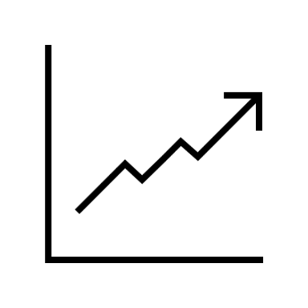


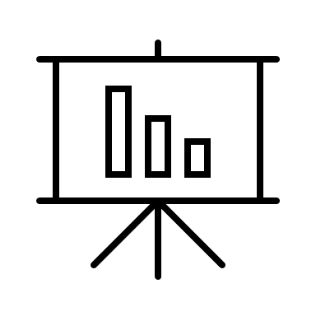
Objetivos planteados
Adquirir y preprocesar datos históricos de precios de acciones de Google.
Diseñar e implementar un modelo de red neuronal recurrente utilizando la biblioteca Keras.
Implementar un modelo de regresión lineal para la predicción de precios de acciones.
Entrenar ambos modelos utilizando datos históricos y ajustar los parámetros para mejorar su rendimiento.
Evaluar ambos modelos utilizando datos de prueba y métricas de evaluación pertinentes.
Generar visualizaciones para comparar las predicciones de ambos modelos con los precios reales de las acciones.

Slide 4
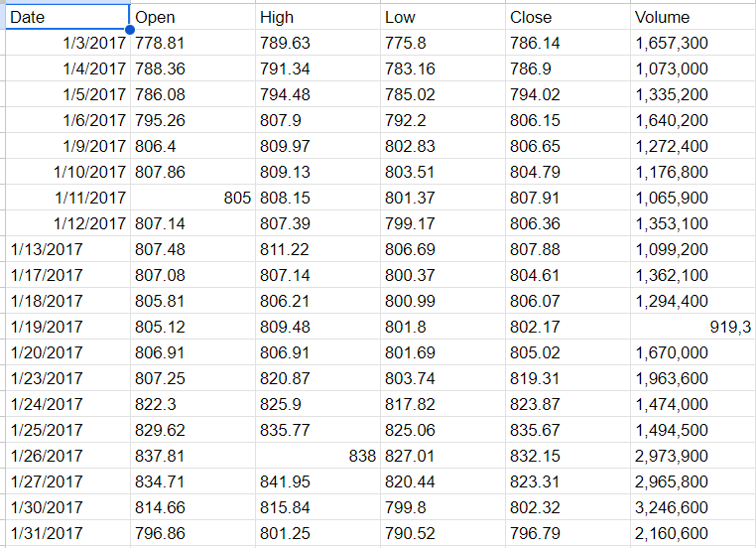
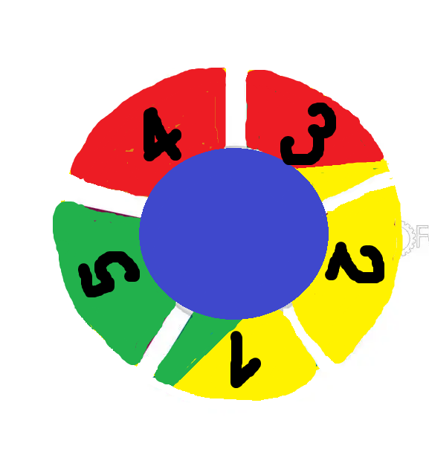
1. Condiciones Económicas
Impedimentos presentes
2. Políticas gubernamentales
3. Demografía
4. Condiciones globales
5.Datos históricos

Slide 5
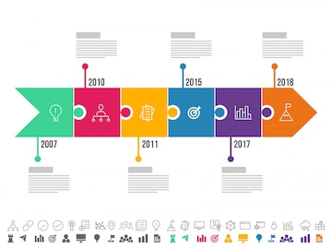
Modelo Lineal
Modelo RNN
Comparación
Resolución
Preprocesamiento
MSE Lineal
MSE RNN

Slide 6

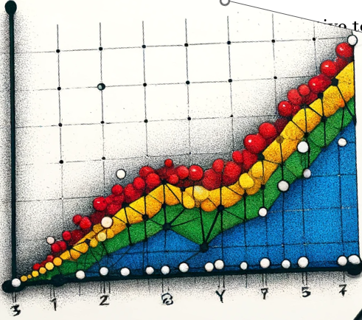
Modelos
RNN
Capturan relaciones temporales complejas método más efectivo teóricamente
Estructura: ventana deslizante con 60 pasos temporales anteriores
Precio de apertura: etiqueta de salida
4 capas LSTM (con regularización por Dropout) y 1 Densa (output)
100 epochs y batch size = 16
Validation Split del 20%
BASE DE DATOS LIMPIA
REGRESIÓN LINEAL
Ajustamos el modelo a los datos de entrenamiento utilizando el método fit().
Datos de entrada en formato de matriz bidimensional
Ventanas temporales de 60 días
Método de mínimos cuadrados ordinarios para el cálculo de los coeficientes de regresión

Slide 7
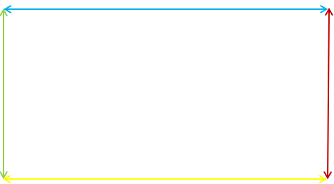
Análisis casuístico
OBSERVACIÓN: El modelo de Regresión responde mejor, lo que sugiere que la relación entre las variables de entrada y salida es lineal, sin embargo, hay factores no lineales que no está capturando.
Lanzamiento de nuevos productos
Volatilidad del mercado
Aparición de nuevos competidores
SELECCIÓN DEL MODELO ADECUADO
Mayor complejidad computacional
Mayor adaptabilidad a la vida real
Base de datos más elaborada
Relaciones no lineales entre variables
Casos de uso específicos (previsiones, inversiones, etc)
Menor coste computacional
Bases de datos simples
Relaciones lineales entre variables
Casos de uso genéricos (docencia)
RNN
REGRESIÓN LINEAL

Slide 8
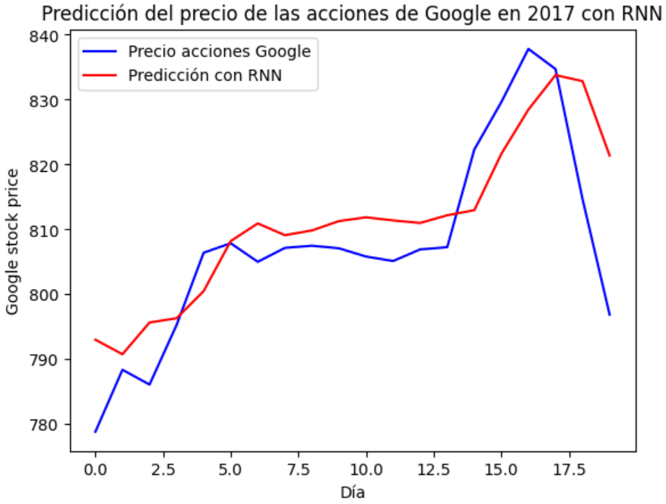
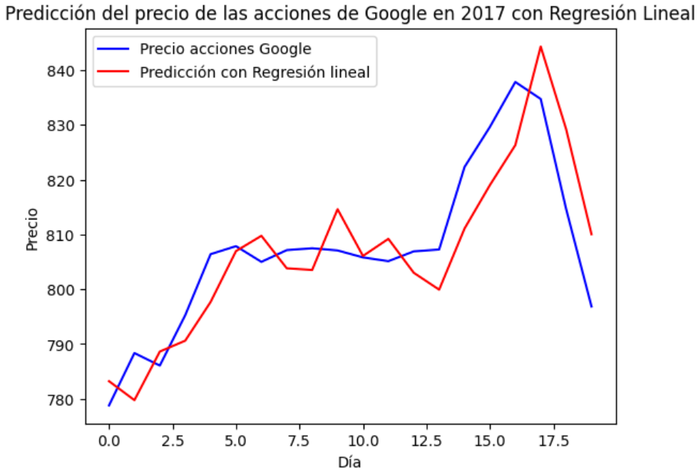
Resultados
Error cuadrático medio: 66.98
No se adapta a la volatilidad de cambios de precio en el mercado
MSE alto para el tipo de datos que estamos estudiando
Error cuadrático medio: 61.90
Predicción queda mejor ajustada a los valores reales, prediciendo con más acierto los picos
Sugiere que la relación entre las variables predictoras y la variable objetivo es relativamente lineal

Slide 9
Conclusión
ELECCIÓN DE UN MODELO
Después de comparar los resultados, elegimos el modelo estudiado mediante Regresión Lineal.
Más sencillo de interpretar
Menor complejidad computacional
Resultados sólidos y precisos
Mejor capacidad de ajuste a los datos reales
AMPLIACIÓN DEL PROYECTO
Podríamos mejorar la precisión integrando más datos y explorando otras arquitecturas de modelos, con el objetivo final de crear un modelo que sirva de apoyo a la hora de tomar decisiones.

